Slide 1


------------------------------
Projet n° :[2012]M382 « Méditerranée, d’une rive à l’autre -2012»
Formation et insertion des jeunes ruraux en arboriculture fruitière
Centre de qualification Agricole de Taourirt
---------------------------
07 Aout 2013
ACODEC جمعية التعاون للتنمية والثقافة للجهة الشرقية
وزارة الفلاحة و الصيد البحري المديرية الجهوية للفلاحة مركز التأهيل الفلاحي بتاوريرت
المندوبية الإقليمية بتاوريرت

Slide 2
Résumé du projet
le projet consiste à former des jeunes ruraux dans le domaine d'arboriculture fruitière en vue de création et accompagnement de deux coopératives de service afin de contribuer à la promotion de l'auto-emploi

Slide 3
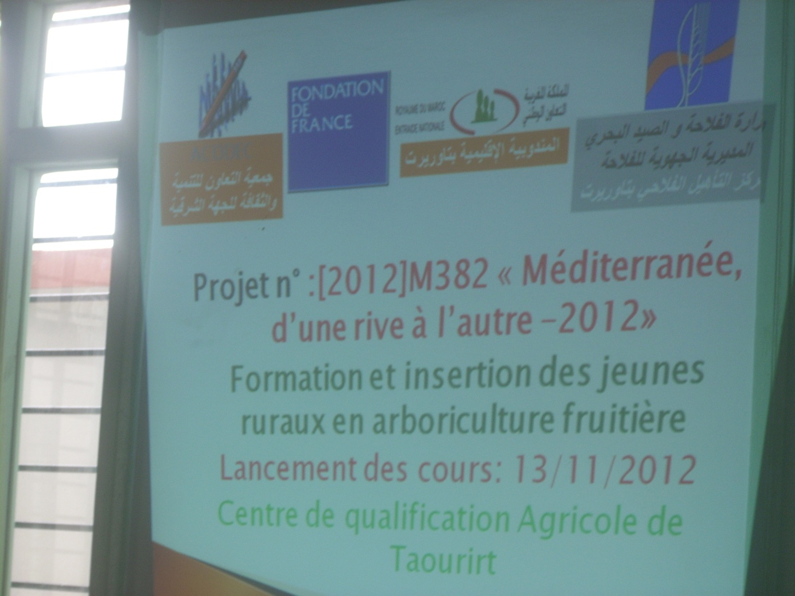
Lancement des cours

Slide 4
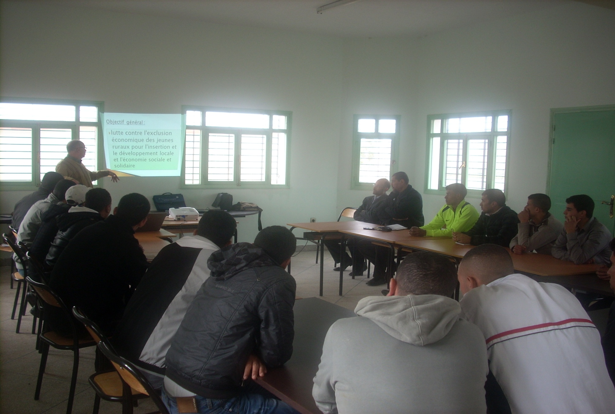

Slide 5
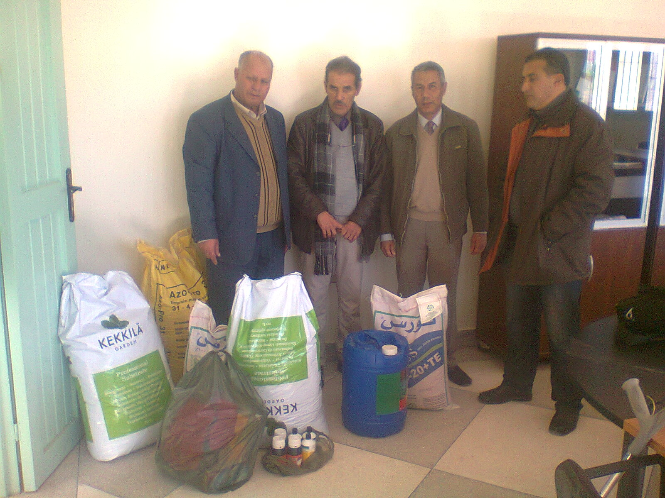
Approvisionnement des fournitures
Intrants nécessaires aux T.P

Slide 6
bénéficiaires
Groupe 1
- 26 jeunes bénéficiaires sont sélectionnés en premier groupe
Les cours ont commencé la première semaine de Novembre
Groupe 2
-25 jeunes bénéficiaires en deuxième groupe
Total :51 au lieu de 40 prévu au projet
Les cours ont commencé le 13/11/2012

Slide 7
Formations théoriques et pratiques des jeunes bénéficiaires
Formation achevée
formations théorique sur:
- installation et conduite technique d'un verger
- données nécessaires pour la création d'un verger
- création d'un verger
- conduite d'un verger adulte
- techniques d'organisation d'un chantier
- approvisionnement en intrants
- critères d'appréciation de la qualité de travail
Cette formation théorique et pratique est sur une durée de 6 mois
(théorie :2 mois; pratique:4mois) .
c'est une formation de qualification professionnelle pour acquérir des connaissances novatrices en arboriculture fruitière

Slide 8
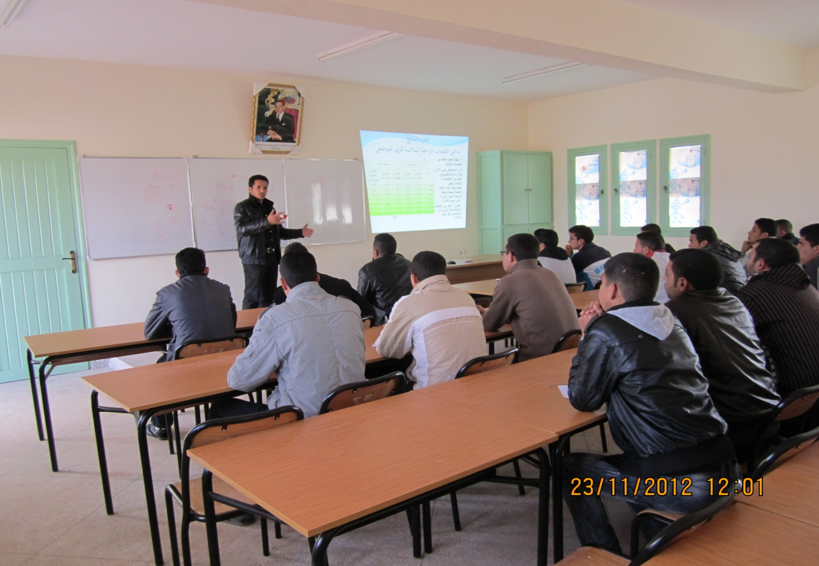

Slide 9
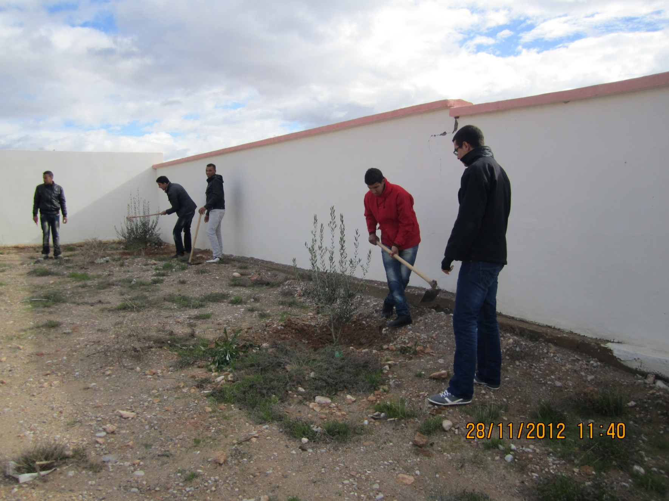

Slide 10
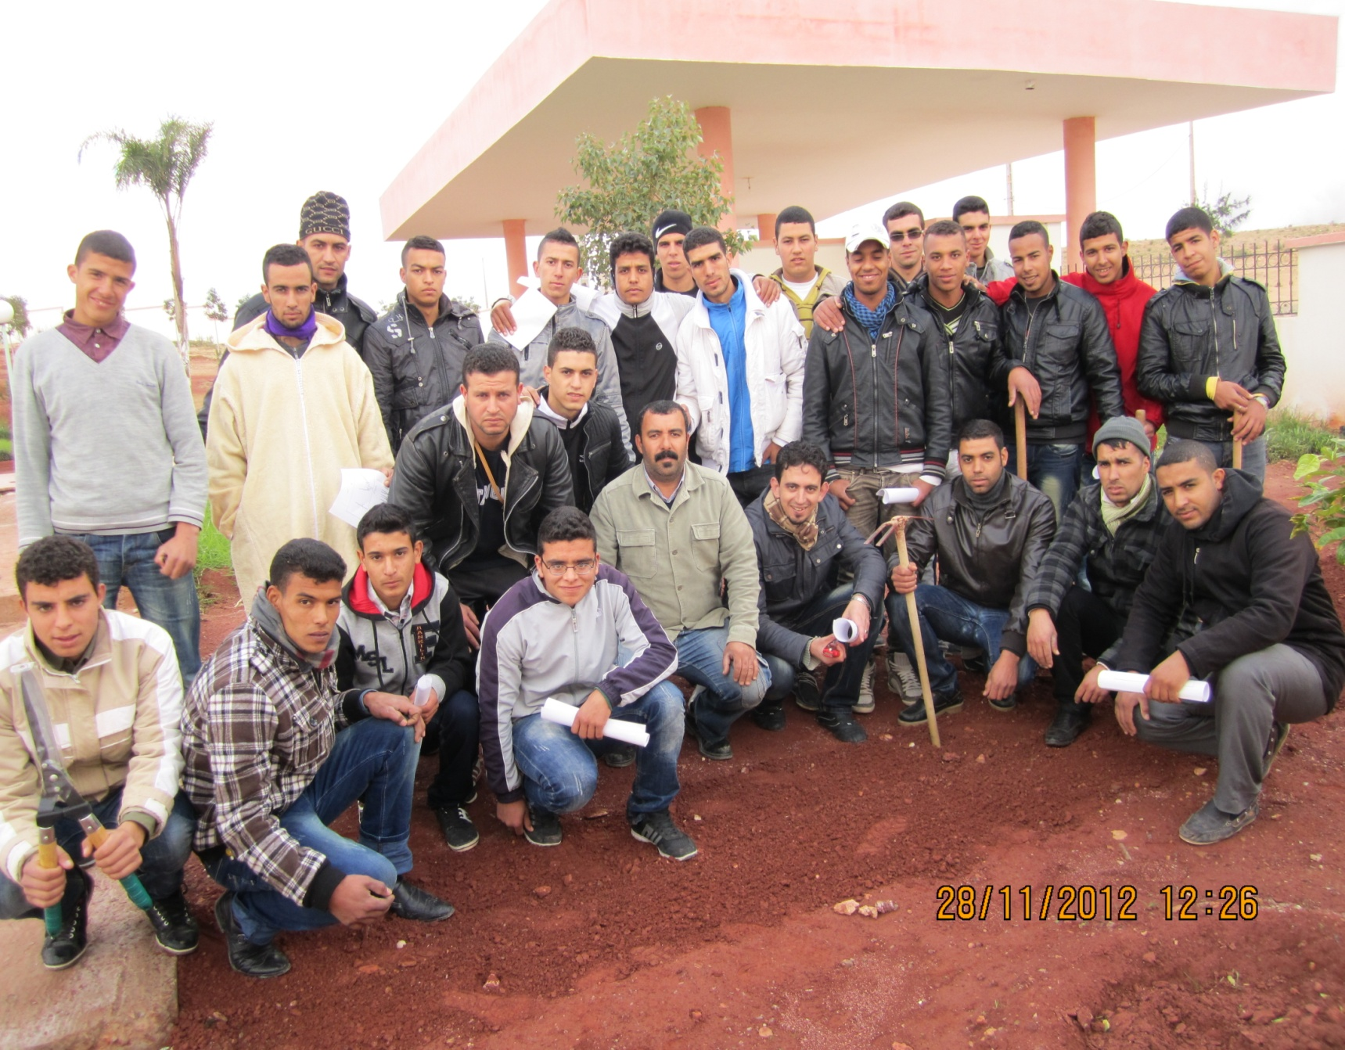

Slide 11
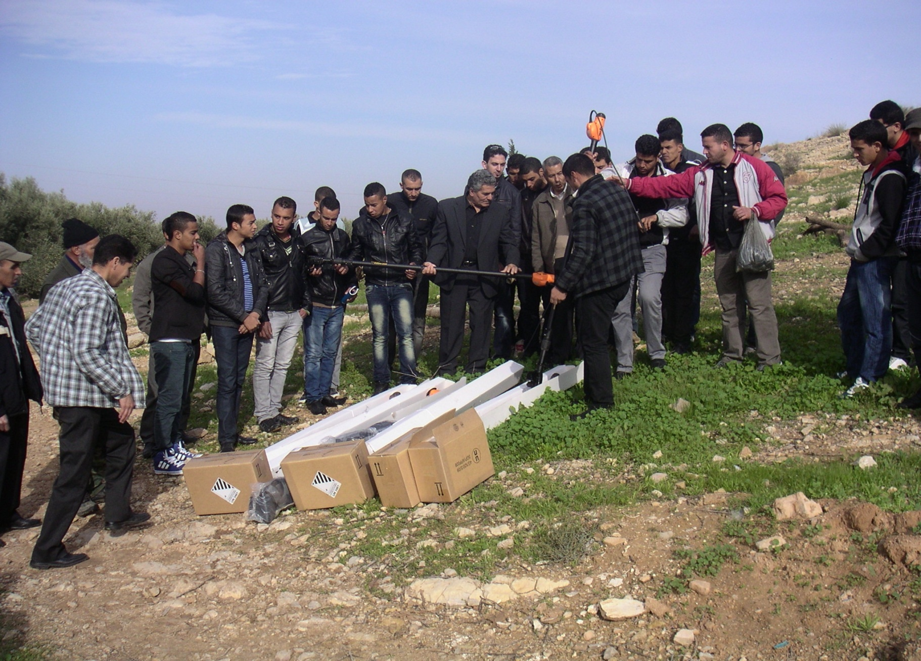

Slide 12
* formation théorique sur la création et gestion d'une coopérative de service
formation réalisée par notre partenaire : Association Amal Tandrara
La formation en ce module s’est déroulé au centre
15 séances (journées) faites pour le premier groupes : formation achevée
Pour le deuxième groupe: La formation est en cours

Slide 13
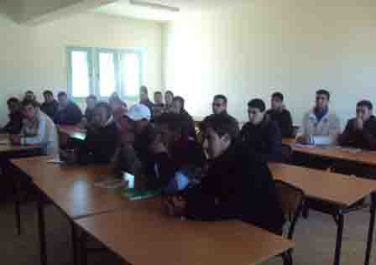

Slide 14
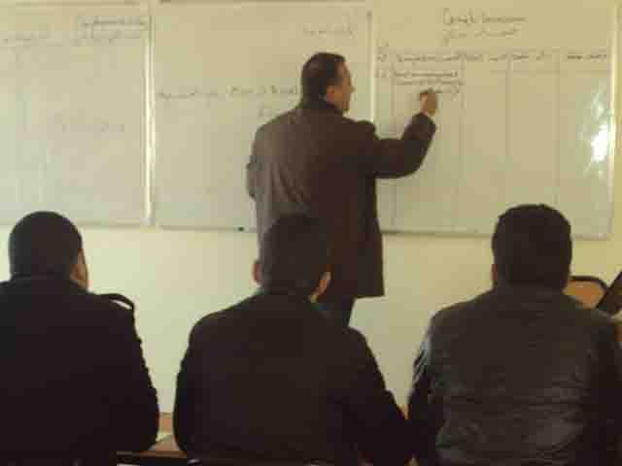

Slide 15
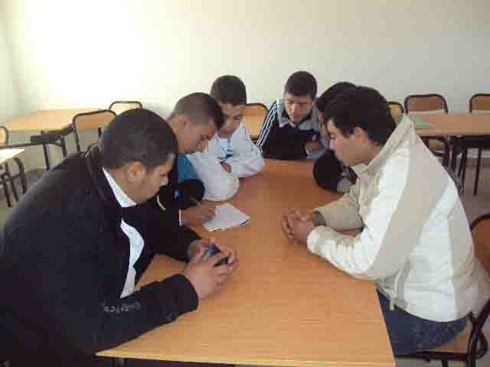

Slide 16
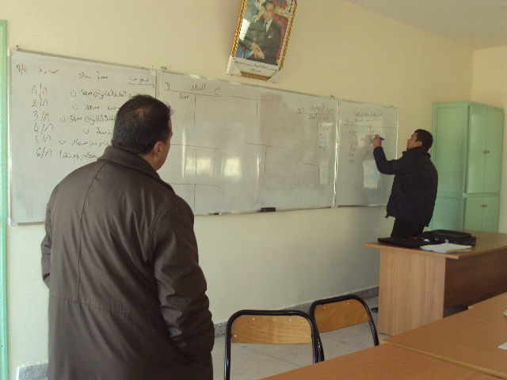

Slide 17
-création d’une coopérative en arboriculture pour le premier groupe
-accompagnement de cette coopérative

Slide 18
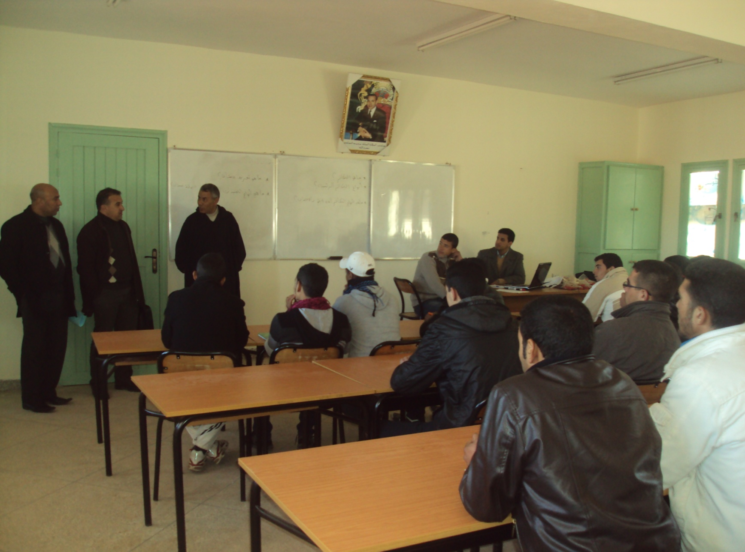
-

Slide 19
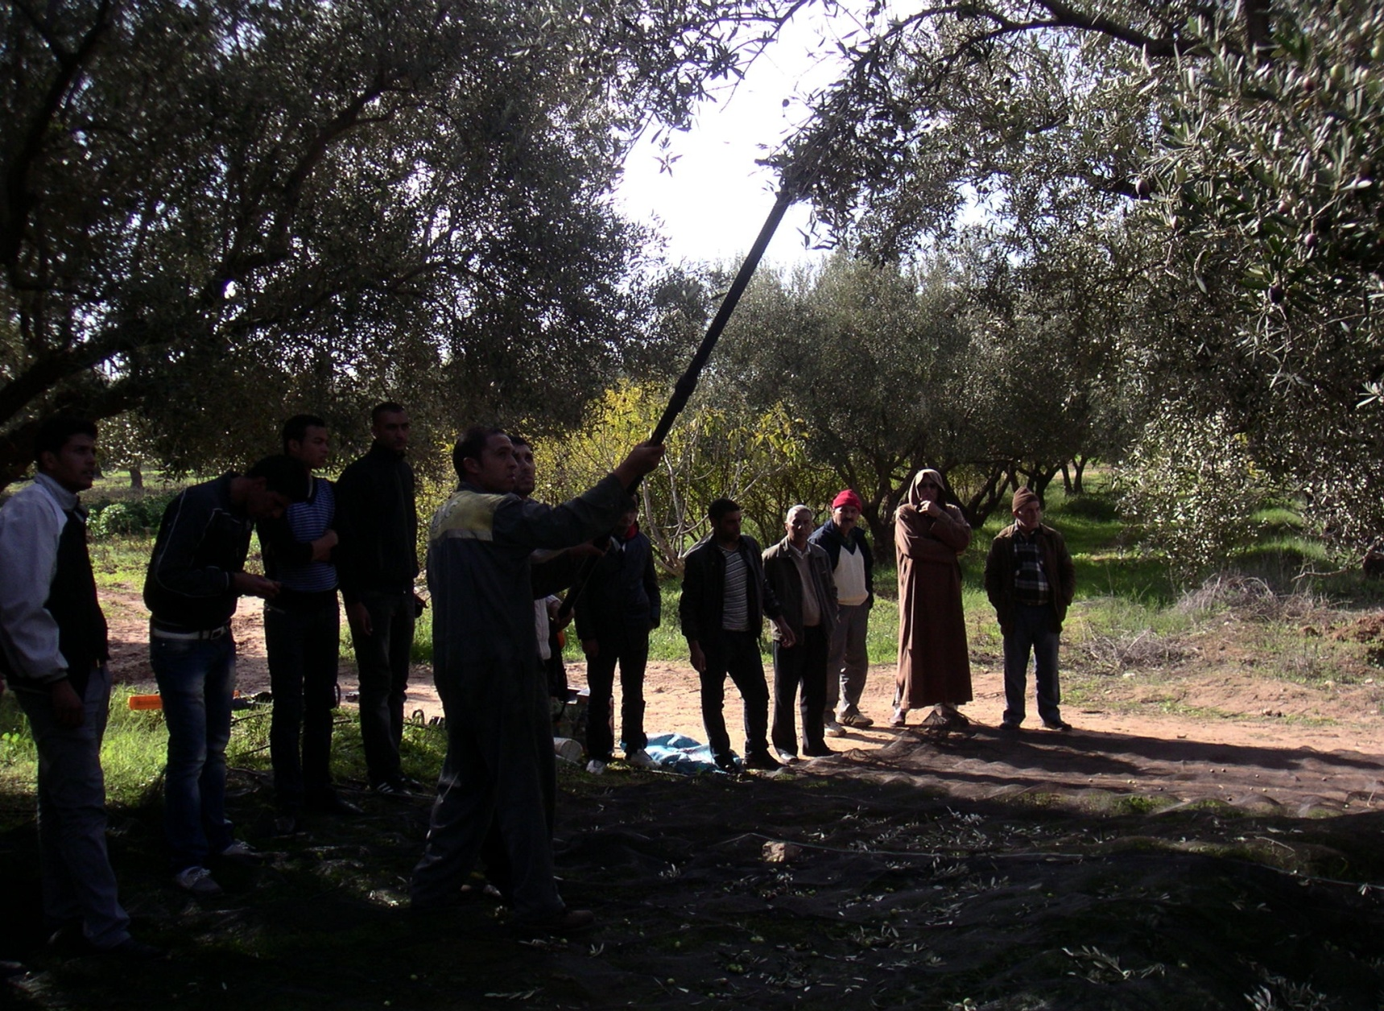

Slide 20
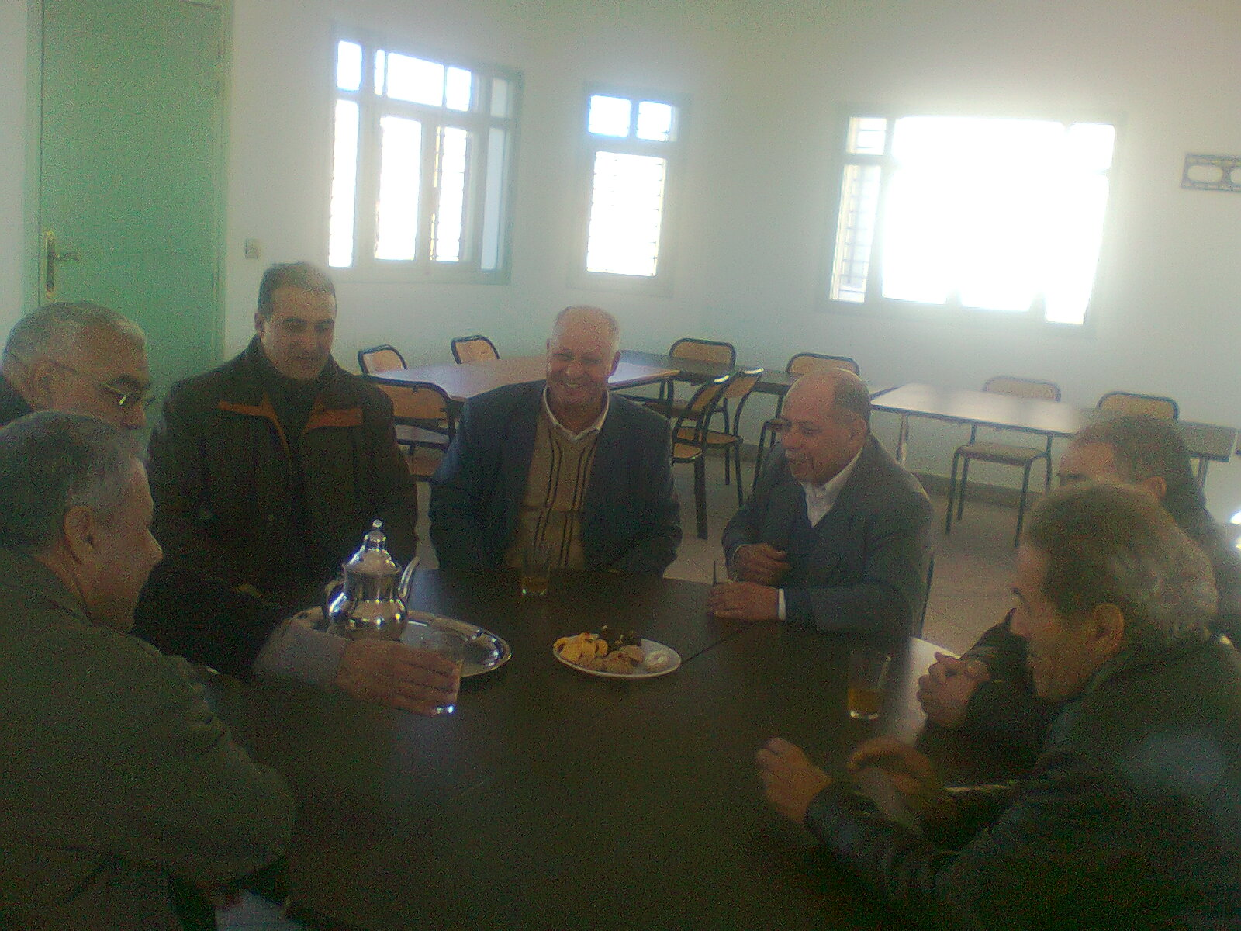
comité de suivi

Slide 21
association ACODEC
E-mail: acodec_oujda@yahoo.fr
Site web: www.acodec.org
-------------------------
REZZOUKI EL MILOUD
-------------------
Merci de votre attention

